Slide 1









Slide 2


TITULO:
Ángulos de elevación y Depresión
Autor:
Densis Hernández G.
Contacto:densishernandez@educapanama.edu.pa

Slide 3


CONTENIDO
INTRODUCCION
OBJETIVOS
SITUACION DE APRENDIZAJE
PREGUNTA GENERADORA
PRODUCTO PRINCIPAL
ACTIVIDADES
ACTIVIDAD 1
ACTIVIDAD 2
EVALUACION
FICHA TECNICA

Slide 4

INTRODUCCION
IMPORTANCIA DE LOS ÁNGULOS
Las matemáticas son utilizadas en la vida cotidiana, son necesarias para comprender y analizar la abundante información que nos llega. Pero su uso va mucho mas allá: prácticamente todas la ramas del saber humano, se recurre a modelos matemáticos, incluyendo la utilización de ángulos y triángulos.
Cabe destacar que Eratóstenes fue el primero en usar métodos similares a los anteriores con el objeto de calcular el meridiano terrestre, valiéndose de la diferencia del ángulo de incidencia entre los rayos solares en las ciudades de Siena y Alejandría al mediodía.
Los cálculos trigonométricos fueron muy importantes en la técnica de navegación a vela, con el fin de determinar la posición del barco durante la travesía.
En todas estas aplicaciones ser ve reflejado la importancia de aprender a resolver triángulos y su aplicación en los distintos campos del saber

Slide 5

APLICAR LA DEFINICIÓN DE ÁNGULO DE ELEVACIÓN Y DEPRESIÓN EN LA SOLUCIÓN DE PROBLEMAS DE LA VIDA DIARIA.
OBJETIVO:

Slide 6

SITUACIÓN DE APRENDIZAJE:
  En una expedición a Chiriquí, en determinado momento del trayecto de la gira un grupo de turistas quedan atrapados en la cima de una montaña que para poder llegar al lugar del campamento que se encuentra al otro lado tendrán que pasar un rio que se ha desbordado. Unos minutos más tarde el guía de los turistas va en busca de ellos y logra verlos al otro lado ante esta situación decide poder rescatarlos. Ante lo ocurrido ¿cómo podrías ayudarlos ante esta situación?

Slide 7

PREGUNTAS GENERADORAS:
¿Cómo se las ingeniara el guía para poder rescatar a los turistas atrapados en la montaña sabiendo que el rio está desbordado?
¿Qué importancia tiene la matemática para resolver problema ante situaciones de la vida diaria?

Slide 8

PRODUCTO PRINCIPAL:
Para realizar la actividad en clase se pedirá que los alumnos se agrupen en equipo de trabajo para presentar la elaboración de una maqueta de un problema de ángulos de elevación y depresión, utilizando los recursos tecnológicos como la realización de trabajos de investigación de internet para realizar en work y power point, así como también las presentaciones finales con movie maker 2.6 de su experiencia de apendizaje.

Slide 9

ACTIVIDAD #1:
¿Para qué se utiliza en la vida diaria los ángulos de elevación y depresión?
Forme equipo de dos estudiantes
Observa videos sobre la aplicación de los ángulos de elevación y depresión
Definan con sus propias palabras los conceptos de ángulo de elevación y depresión después de haber visto los videos mostrados.
Busque en internet las relaciones de las funciones trigonométricas y elabore una presentación en power point.

Slide 10

AUTOEVALUACIÓN 1|
CRITERIOS | SI | NO
Formo Grupos de estudiantes
Observaron videos sobre la aplicación de los ángulos de elevación y depresión
Definieron con sus propias palabras los conceptos de ángulo de elevación y depresión después de haber visto los videos mostrados.
Busco en internet las relaciones de las funciones trigonométrica y elaboro la presentación en power point.

Slide 11
Actividad #2:
En situaciones de la vida diaria logramos aplicar los ángulos de elevación y depresión. ¿Dónde y Cómo?
Forme equipo de cinco estudiantes
Busque en la internet (google) otras situaciones de problemas de la vida diaria en donde se emplea ángulos de elevación y depresión.
Plantee y elabore una maqueta manual para mostrar en power point y movie maker 2.6 el problema de aplicación.
Realice un informe en work sobre la experiencia realizada en clase sobre la aplicación de los ángulos de elevación y depresión.

Slide 12

Autoevaluación 2.
CRITERIOS | SI | NO
Formo equipo de cinco estudiante
Busco en internet (google) otras situaciones de problemas de la vida donde se emplee ángulos de elevación y depresión.
Plantearon y elaboraron la maqueta manual utilizando power point y movie maker 2.6
Realizaron el informe en work sobre la experiencia realizada en clase sobre la aplicación de los ángulos de elevación y depresión.

Slide 13

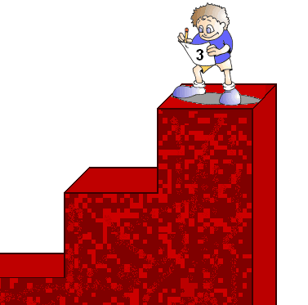
RÚBRICA DE EVALUACIÓN
 | ESCALA | DE | EVALUACIÓN
ASPECTOS A EVALUAR | Excelente | Muy Bueno | Bueno | Regular
 | 10 | 8 | 4 | 2
EXPLICACIÓN | La explicación del proyecto es detallada y clara. | La explicación del proyecto es clara. | La explicación del proyecto es un poco difícil de entender, pero incluye componentes críticos. | La explicación del proyecto es difícil de entender y tiene varios componentes ausentes o no fue incluida.
ORDEN Y ORGANIZACIÓN | El proyecto es presentado de una manera ordenada, clara y organizada que es fácil de entender . | El proyecto es presentado de una manera ordenada y organizada que es, por lo general, fácil de entender. | El proyecto es presentado en una manera organizada, pero puede ser difícil de entender. | El proyecto se ve desorganizado y es difícil de entender la situación de aprendizaje .
RAZONAMIENTO MATEMÁTICO | Usa razonamiento matemático complejo y refinado. | Usa razonamiento matemático efectivo. | Alguna evidencia de razonamiento matemático. | Poca evidencia de razonamiento matemático.
ESTRATEGIA/RAZONAMIENTO | Por lo general, usa una estrategia eficiente y efectiva para resolver el problema. | Por lo general, usa una estrategia efectiva para resolver el problema. | Algunas veces usa una estrategia efectiva para resolver el problema, pero no lo hace consistentemente. | Raramente usa una estrategia efectiva para resolver el problemas.
CONCEPTOS MATEMÁTICOS | La explicación demuestra completo entendimiento del concepto matemático usado para resolver los problemas. | La explicación demuestra entendimiento sustancial del concepto matemático usado para resolver los problemas. | La explicación demuestra algún entendimiento del concepto matemático necesario para resolver los problemas. | La explicación demuestra un entendimiento muy limitado de los conceptos subyacentes necesarios para resolver problemas o no está escrita.

Slide 14
FICHA TÉCNICA
Proyecto Elaborado por: Densis R. Hernández
Contacto: densishernandez@educapanama.edu.pa
Tema: Ángulos de Elevación y Depresión
Grado: 10°
Objetivos:
Aplicar la definición de ángulo de elevación y depresión en la solución de problemas de la vida diaria.
Aplicaciones: Google (utilizada para buscar las informaciones, videos solicitados), Word (para realizar las actividades que se solicitan), Power point (Creaciones con diapositivas) y Movie Maker 2.6 (creaciones de videos a su consideración)
Idioma: Castellano
Descripción: Lo que se pretende en este objetivo es poder lograr que los Alumnos(as) puedan aplicar los ángulos de elevación y depresión en determinadas situaciones de la vida diaria utilizando los conocimientos necesarios y los recursos tecnológicos a su alcance para que puedan hacer uso de power point, creaciones con movie maker 2.6. Collage y elaboraciones de maquetas para poder plasmar la realidad del problema.

Slide 15

FICHA TÉCNICA
Escuela: C.E.B.G. Torti
Derechos: Libres para usos Educativos
Recursos: Maquetas, Internet, Power point, libro de Trigonometría.
Tiempo: 5 secciones de 40 minutos cada una.
Fuentes de Consulta:
http://www.symantec.com/es/mx/business/security_response/index.jsp
http://www.symantec.com/es/mx/business/security_response/index.jsp
http://www.symantec.com/es/mx/business/security_response/index.jsp
Ubicación el programa de estudios: Matemática 10 Bachiller en Ciencias
Área: Trigonometría
Clave: Ángulos
Fecha de creación: 18 de Julio de 2011
Fecha de actualización: 22 de Julio de 2011

Slide 16

“El gobierno es bueno cuando hace felices a los que viven bajo él y atrae a los que viven lejos.”
Confucio
Gracias…

Slide 17
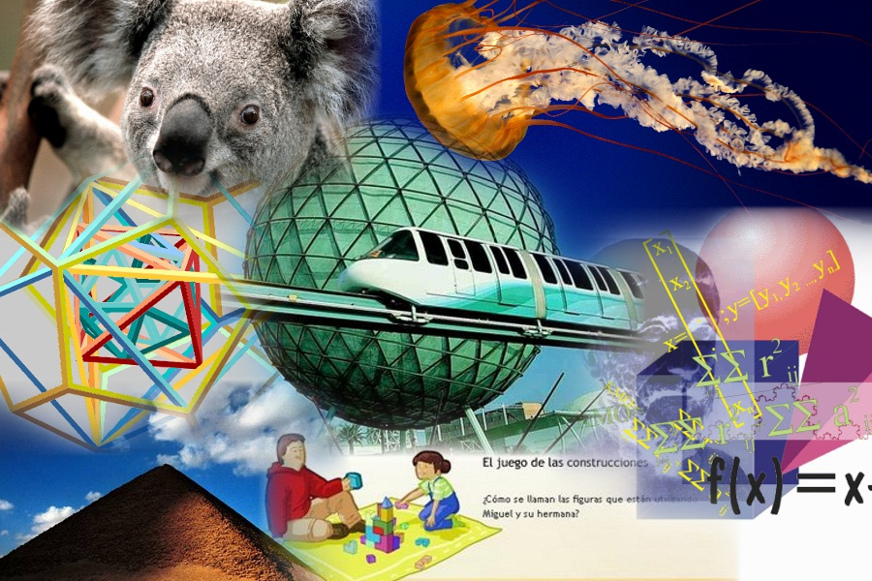


REGRESE

